Slide 1
不同地质条件典型地震剖面解释
松辽盆地典型地震剖面地震解释
海拉尔盆地典型地震剖面地震解释
渤海湾盆地典型地震剖面地震解释
库车盆地典型地震剖面地震解释
塔里木盆地典型地震剖面地震解释
吐哈盆地典型地震剖面地震解释
四川盆地典型地震剖面地震解释
Notes:
每一个介绍，再精炼

Slide 2
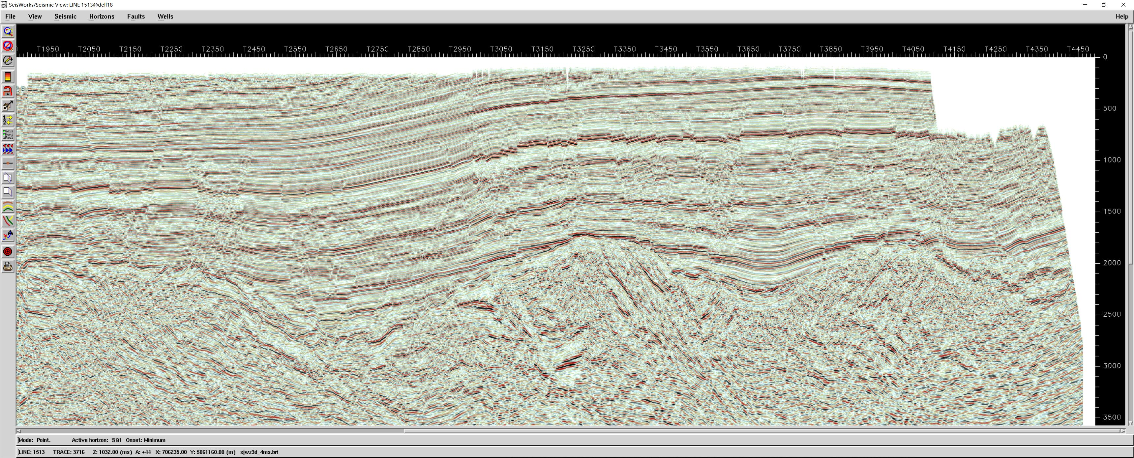
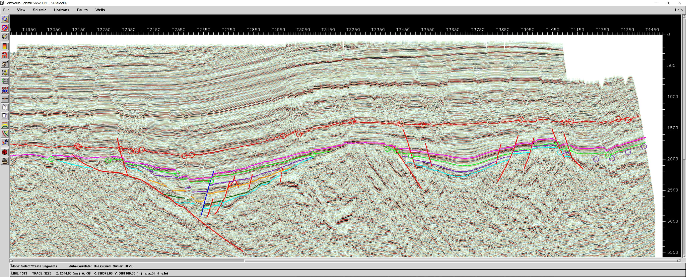
松辽盆地典型地震剖面地震解释
松辽盆地具有下部断陷、中部拗陷、上部反转的地震反射特征

Slide 3
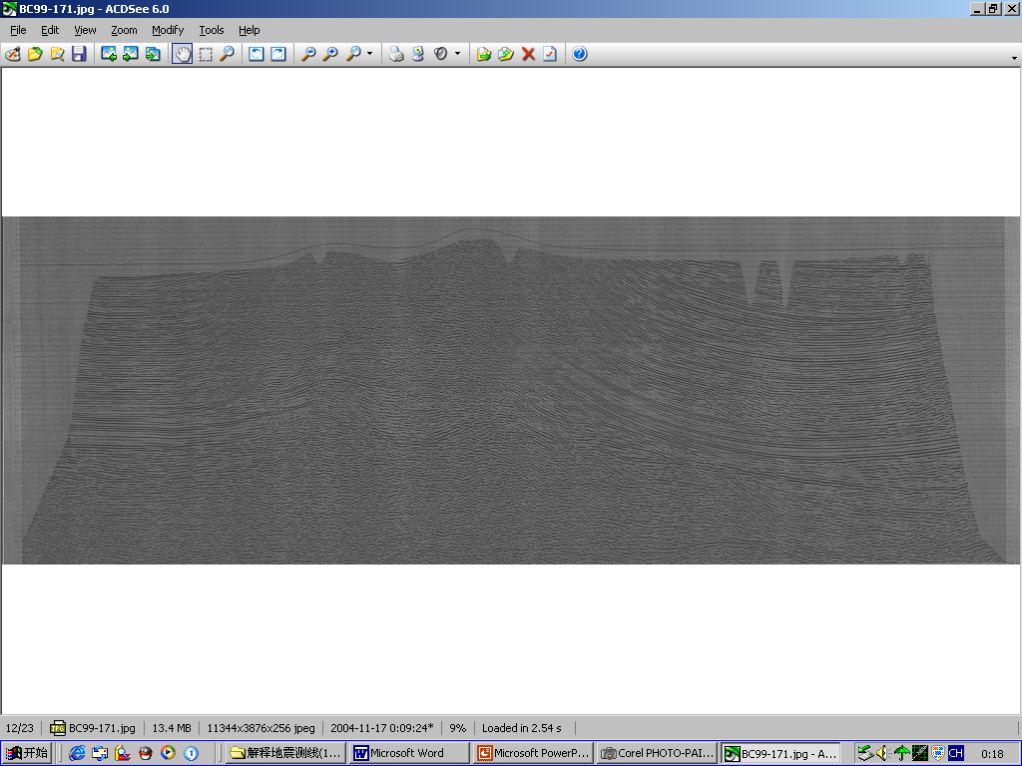
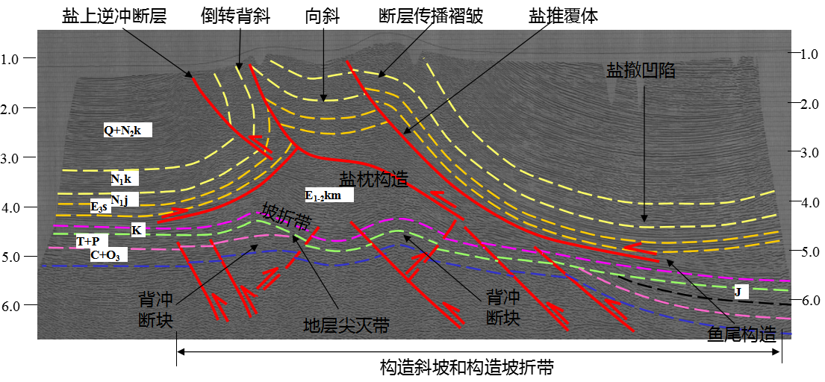
库车盆地典型地震剖面地震解释
库车盆地秋里塔格构造带主要发育盐相关构造样式
盐底辟主要为盐枕构造
盐下发育基底卷入构造
盐上发育有逆冲推覆构造，地层发生褶皱，甚至部分地层倒转
整体上盐上变形比盐下变形强烈，具有典型的受非能干岩层影响的分层构造变形特征
Notes:
库车前陆盆地的东秋里塔格构造带新近系中广泛分布着厚层膏盐,典型地震剖面解释发现,盐上地层、盐层和盐下地层分别具有不同的构造样式和变形机理.分别进行的地质模型研究表明,盐上层构造地质模型主要有逆冲断层和断层传播褶皱、顶板反向逆冲断层、逆冲推覆体、盐上向斜等构造;盐层构造地质模型主要有盐枕构造、鱼尾构造、盐推覆构造等;盐下层构造地质模型主要有断层转折褶皱、背冲断块构造、Ⅰ型三角带构造、逆冲断块构造、逆冲断裂带等.盐上层、盐层和盐下层共同组成的构造样式有Ⅱ型三角带,具有明显的三位一体的构造特征.盐相关构造形成各种各样的盐相关构造圈闭,这些盐相关构造圈闭与阳霞凹陷烃源岩生气期相匹配,在盐下构造圈闭中形成大量的天然气藏.

Slide 4
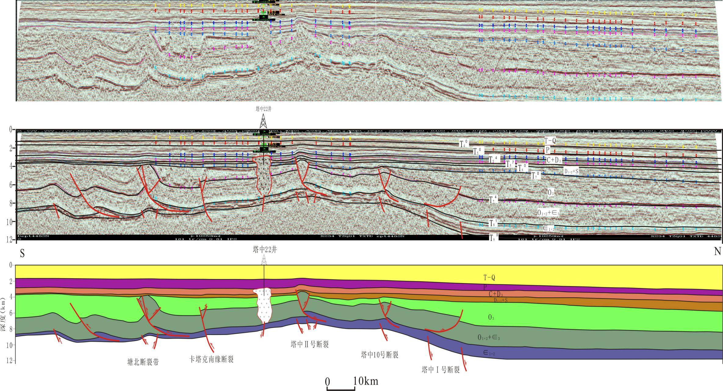
塔里木盆地典型地震剖面地震解释
塔里木盆地塔中低凸起主要具有“阁楼式”三层变形特征
上部断裂活动较弱
中部主要发育逆冲断裂及其伴生褶皱，逆冲断裂在寒武系膏盐岩内滑脱
下部主要发育小型基底卷入式逆冲断裂
Notes:
从地震剖面显示塔里木盆地发育为手风琴式演化史,大体上形成三层"断-坳"结构:(1)震旦系的"断",古生界-三叠系的"坳";(2)侏罗系的"断",白垩系的"坳";(3)古近系的"断",新近系的"坳".断陷与坳陷分别由拉张与挤压应力场所致,这种应力场的变化是由相邻洋壳板块俯冲倾角由小到大的变化所引起的.由于地壳的多旋回运动,多次发生构造沉积演变,构成了多套生储盖组合,多领域、多种圈闭类型的油气藏,从震旦系-古生界-中生界-新生界,各断陷-坳陷结构的盆地都具有可能形成油气藏的地质条件.

Slide 5
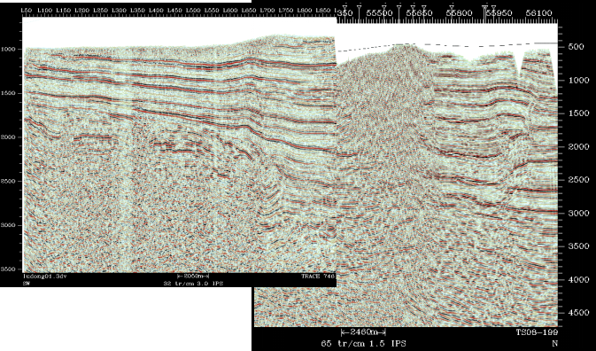
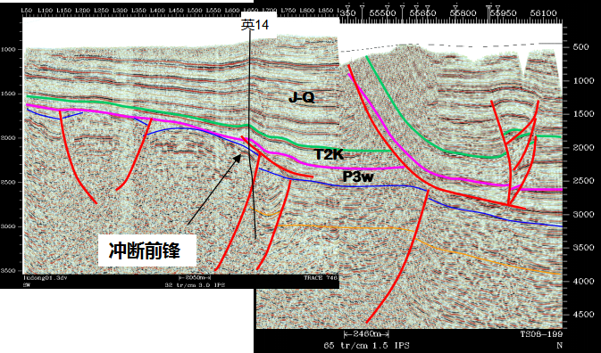
吐哈盆地典型地震剖面地震解释
吐哈盆地台南地区下部主要发育基底卷入逆冲断裂
上部发育盖层滑脱逆冲断裂，盖层滑脱逆冲断裂上盘发育有走滑断裂

Slide 6
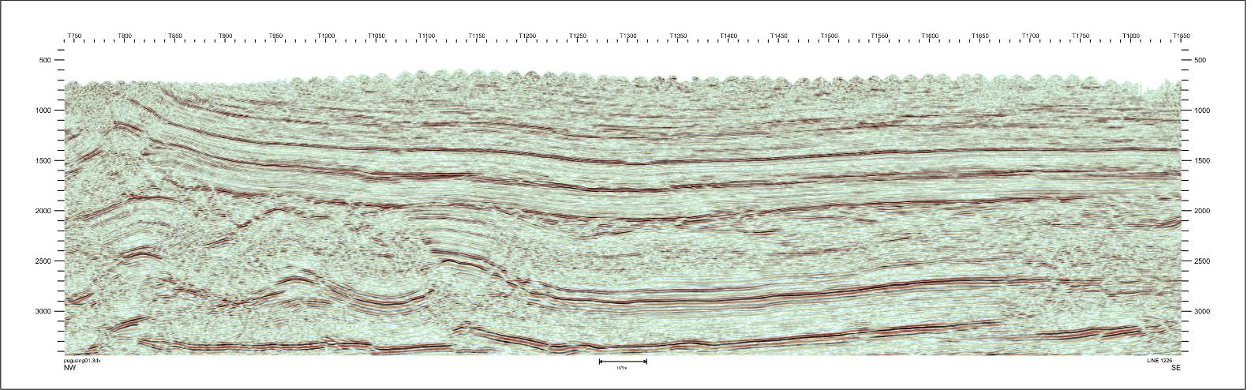
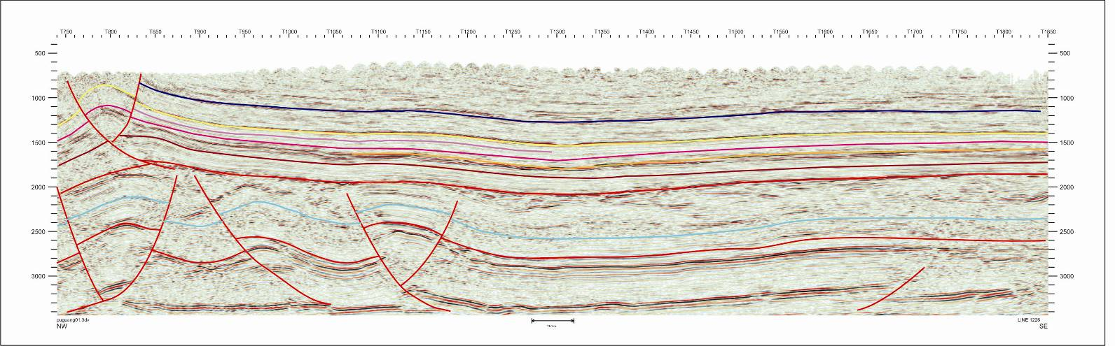
四川盆地典型地震剖面地震解释
四川盆地普光地区垂向上具有三元结构
下部基底变形较弱，中部逆冲断裂发育，形成冲起构造和铲式断层相关蛇头构造
上部仅仅在剖面端部发育有逆冲断裂
Notes:
自提出断层转折褶皱的几何学概念以来,Suppe(1983)首次将其定量化,建立了褶皱形态与断层形态和断层滑动之间的定量关系,奠立了断层相关褶皱理论的基本模型。通过对中国川西南盆地的盐井沟背斜的野外地质调查和精细的地震构造解释,通过选取与构造走向基本垂直的高质量的地震剖面,借助全三维空间分析,建立几何学、运动学模型和实验模拟技术与数值模拟技术。总结出四川盆地缺失新生代地层。盐井沟背斜的前翼可以清楚的观测到地层有明显的增厚现象,褶皱前翼相对于后翼相对狭窄、陡峭;褶皱在核部变得更加紧闭;地层滑移量向上逐渐减小并在褶皱内部逐渐消失。所有的这些特征表明盐井沟背斜是一个典型的断层传播褶皱,在此基础上,综合石油地质综合评价对有利油气构造样式进行了预测,中国在川西南盆地盐井沟背斜与含油气圈闭研究中,应用断层相关褶皱的理论与方法取得了重要进展。

Slide 7
大家好，欢迎来到地震资料解释学习模块，本模块一共有以下四个主要学习内容:
1 地震资料构造解释
2 地震沉积学解释
3 地震资料特殊地质现象解释
4 地震资料烃类检测技术

Slide 8
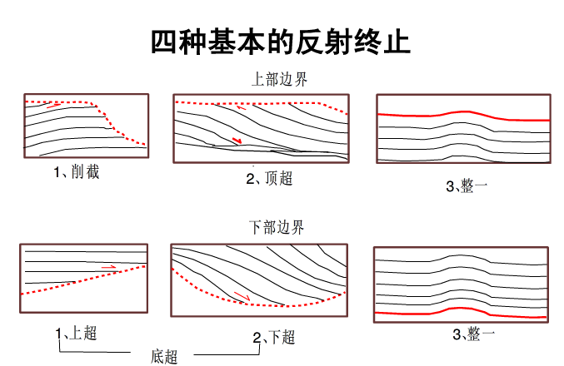
步骤6：地震沉积学解释
地层接触关系类型（终止类型）
地震地层学把地层的接触关系划分为：协调（整一）关系和不协调（不整一）两类。前者相当于地质上的整合接触关系，后者相当于地质上的不整合接触关系。
在不协调关系中，地层与上覆地层的基础关系又分为削截和顶超两种；地层与下伏地层的接触关系又分为上超和下超两种。
三维模拟？

Slide 9
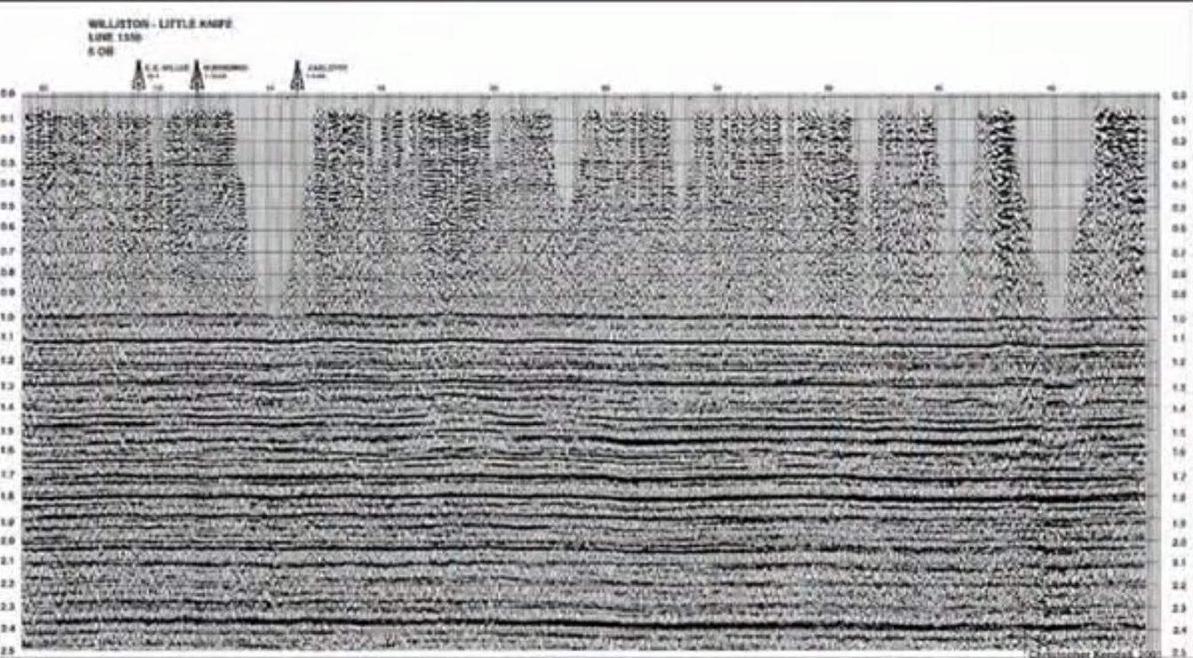
整合接触关系

Slide 10
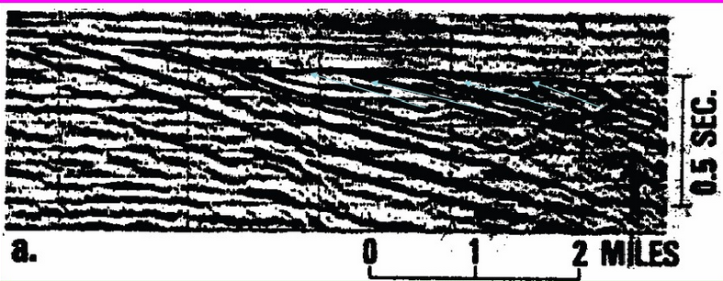
削截是指由侵蚀作用和构造作用引起的反射同相轴纵向和横向终止现象。
反映下伏地层沉积后经历强烈构造运动或侵蚀作用

Slide 11
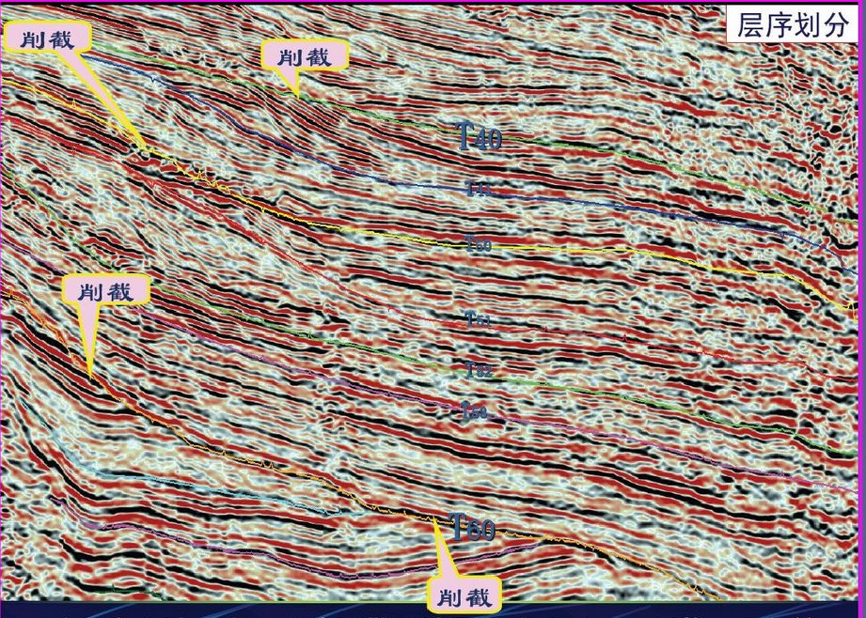
（1）削截（削蚀、侵蚀）—truncation
琼东南盆地地震层序分析

Slide 12
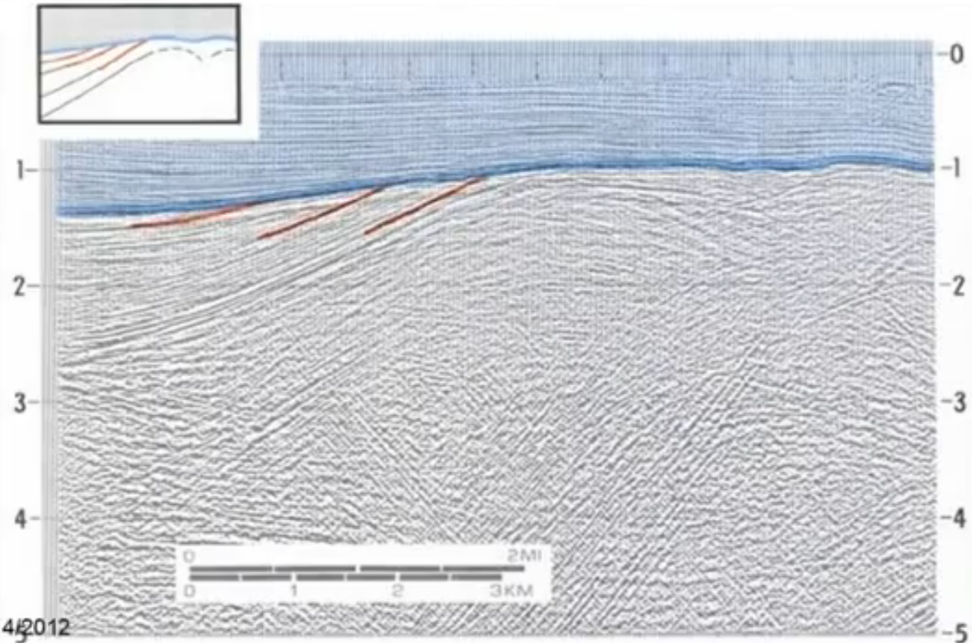
某地区剖面削截现象

Slide 13
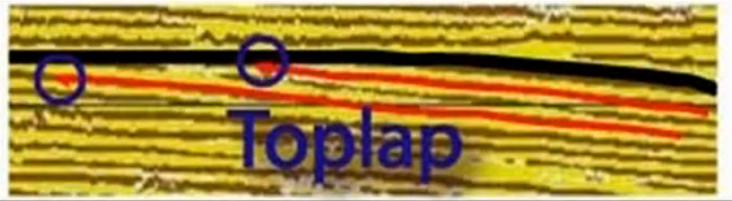
（2）顶超—toplap
下伏原始倾斜层序的顶部与由无沉积作用的上界面形成的终止现象。它通常以很小的角度，逐步收敛于上覆层底面反射上。
这种现象在地质上代表一种时间不长的、与沉积作用差不多同时发生的过路冲蚀现象——沉积界面。

Slide 14
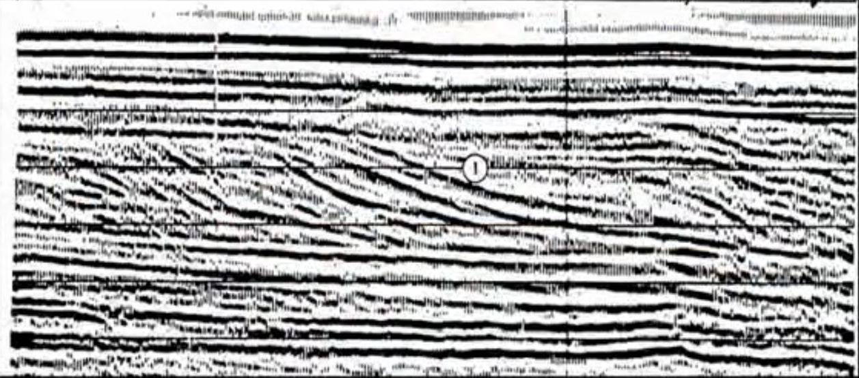
顶超现象地震剖面

Slide 15
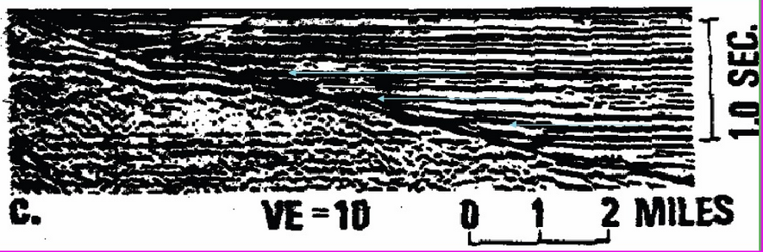

（3）上超—onlap
层序的底部逆原始倾斜面逐层终止。它表示在水域不断扩大情况下逐层超覆的沉积现象。上超是地层与层序下部边界的关系。

Slide 16
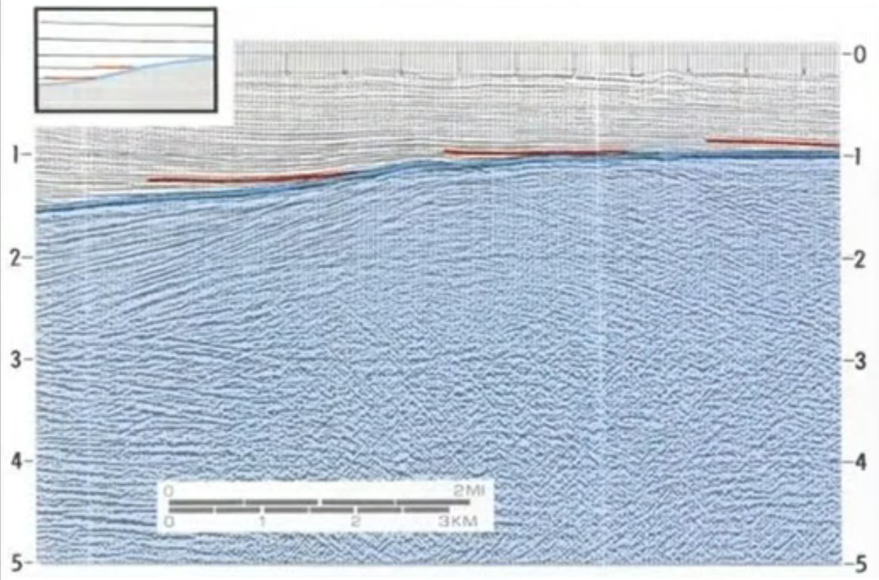
地层接触关系类型（终止类型）
某地区剖面上超现象

Slide 17
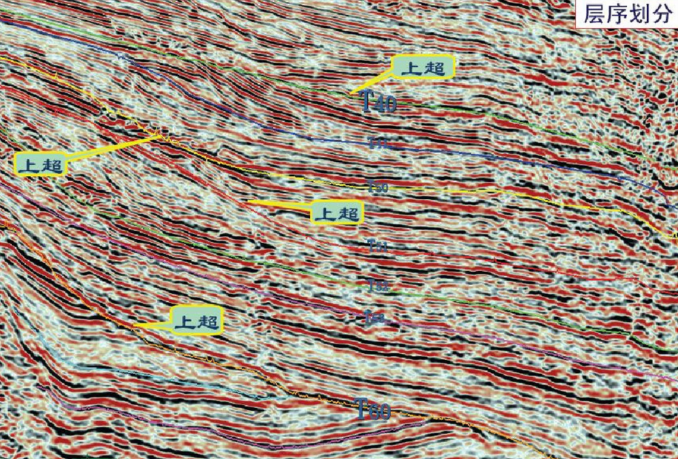
地层接触关系类型（终止类型）
琼东南盆地地震层序界面特征——上超现象

Slide 18
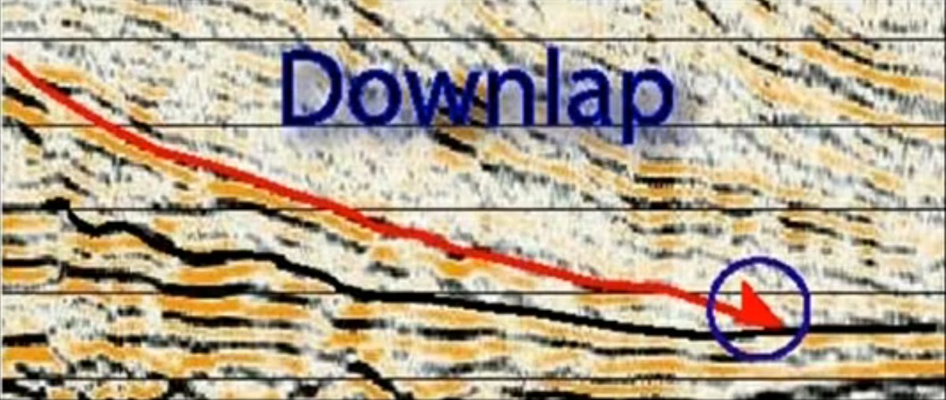
（4）下超—downlap
层序底部顺原始倾斜面，向下倾方向终止。

Slide 19
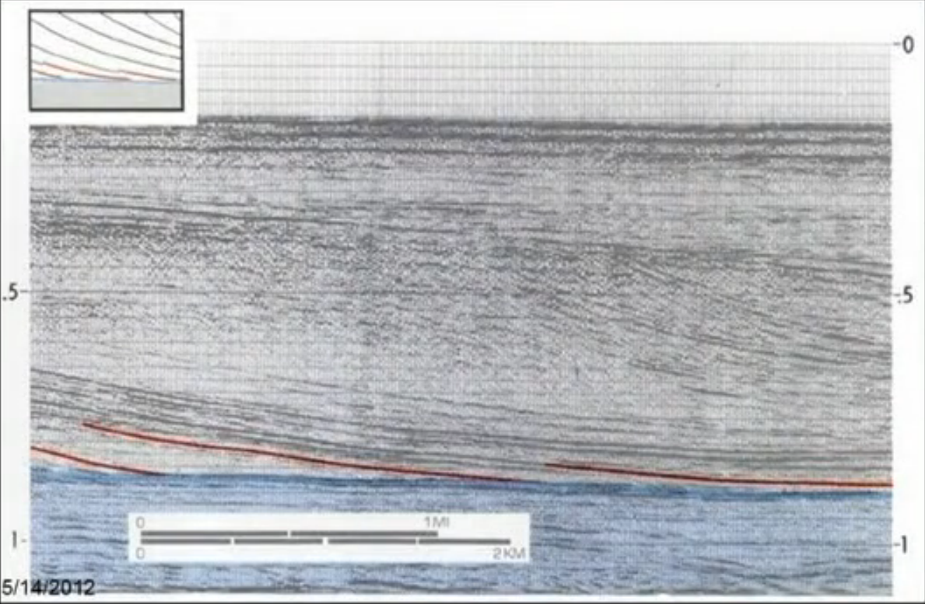
某地区地震剖面——下超现象

Slide 20
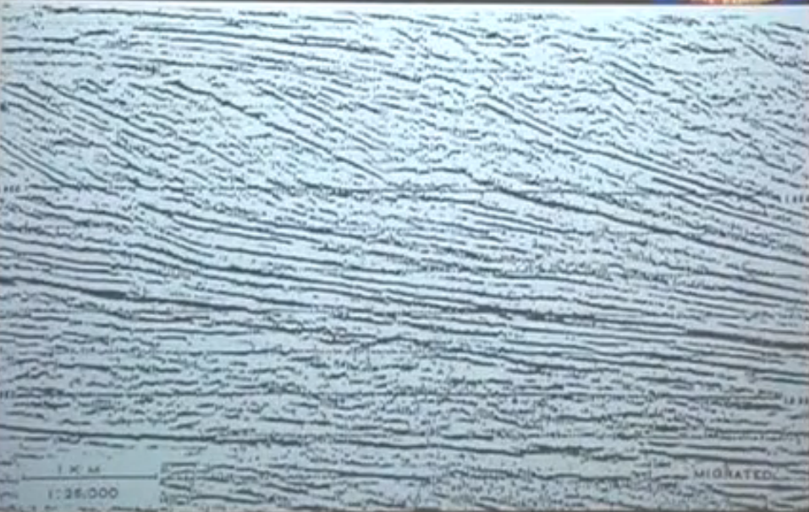

Slide 21
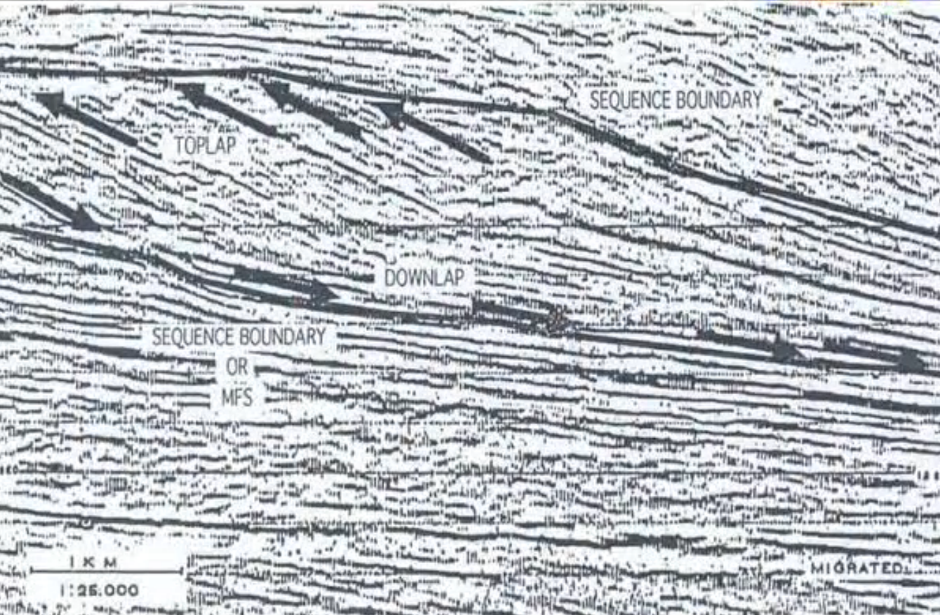

Slide 22
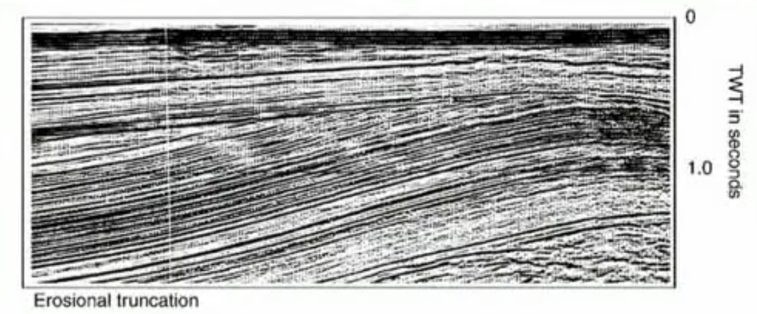

Slide 23
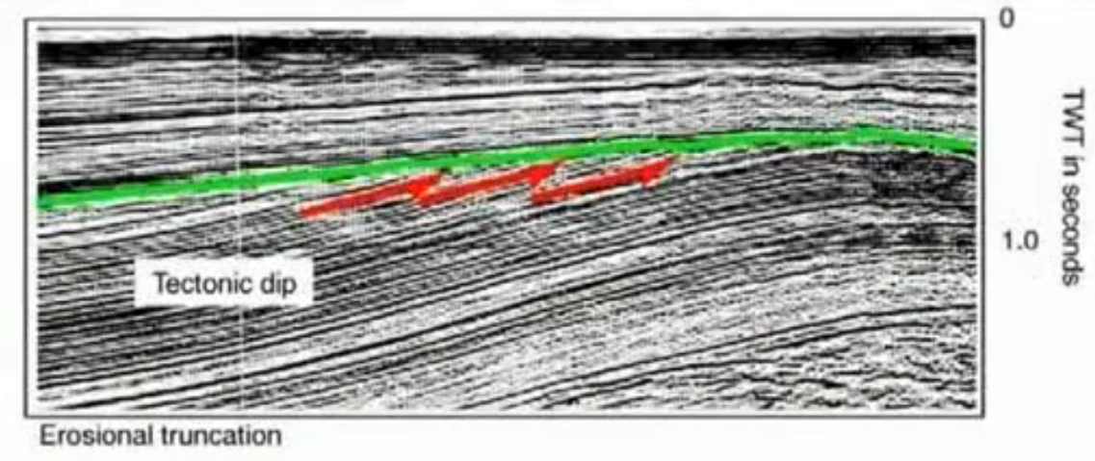

Slide 24
1、地震相的概念
地震相：是指沉积相在地震剖面上表现的总和。
沉积相：是一定岩层形成时的古地理环境及其物质表现的总和。
地震相分析：则是“根据地震资料解释环境背景和岩相”（Vail，1977）。
地震相分析的目的是进行区域地层解释，确定沉积体系、岩相特征和解释沉积发育史，最终预测有利生油区和储集相带。
划分地震相的标志很多，主要的地震标志是地震反射的外部几何学形态、内部反射结构、振幅、频率、连续性等。

Slide 25
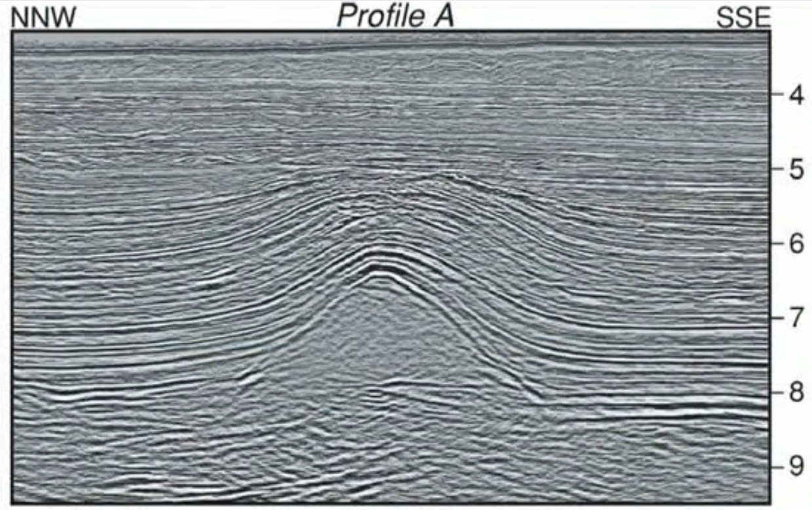
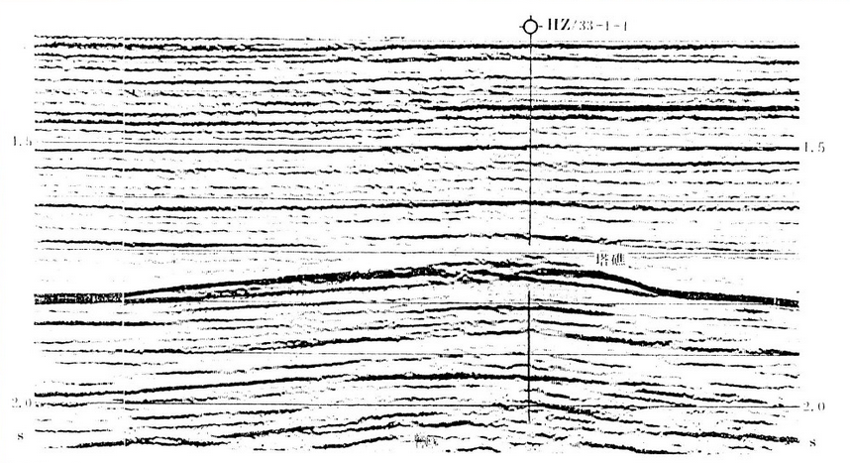
1、外部几何形态
（2）席状披盖
席状披盖：反射层弯曲地盖在下伏沉积的不整合地形之上，它代表一种均匀的、低能量的与水底起伏无关的沉积作用，席状披盖一般沉积规模不大，往往出现在礁、盐丘、泥岩刺穿或其它古地貌单元上。
（1）丘状、透镜状外形，顶面强反射，两侧上超；
（2）内部不连续、杂乱；
（3）披盖反射；
盐丘地震反射特征
礁体地震反射特征

Slide 26
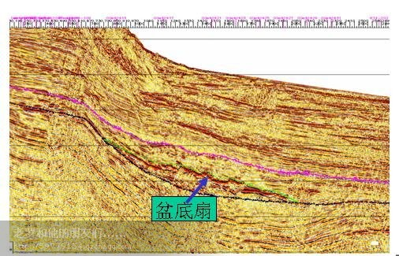

1、外部几何形态
（3）楔形
楔状：横向上变薄，呈楔状尖灭的地震相单元。在走向方向则常呈丘状。代表一种快速、不均匀下沉作用，往往超覆在大陆斜坡侧壁的三角洲、海底扇之上。

Slide 27
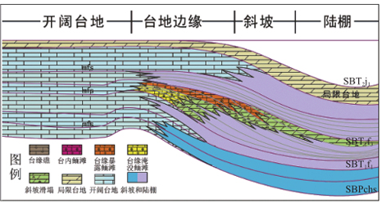
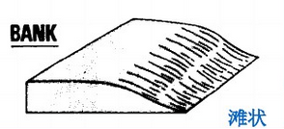
1、外部几何形态
（4）滩状
滩状：其特点是顶部平坦而在边缘一侧反射层的上界面微微下倾，分布在滨浅海（湖）部位，一般出现在陆架边缘、地台边缘和碳酸盐岩台地边缘

Slide 28
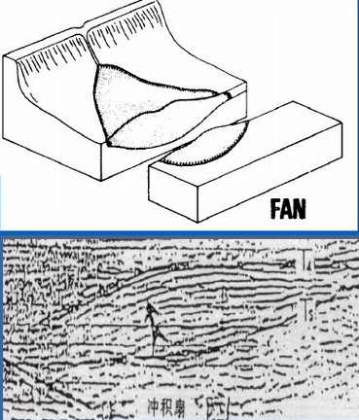
1、外部几何形态
（5）透镜状
透镜状：特点是中部厚度大，向二侧尖灭，外形呈透镜体。一般出现在古河床沿岸砂坝处，有时在沉积斜坡上也可见到透镜体。

Slide 29
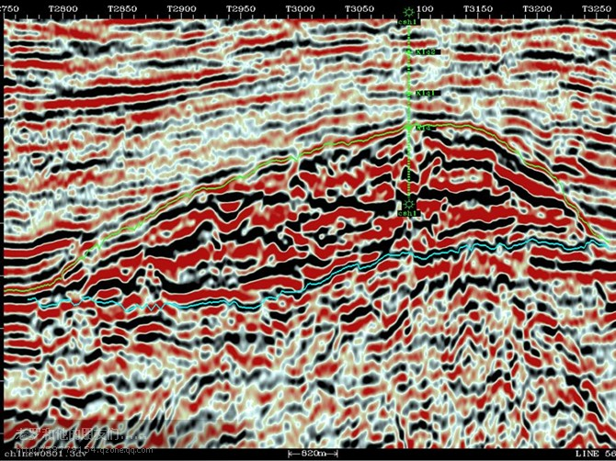
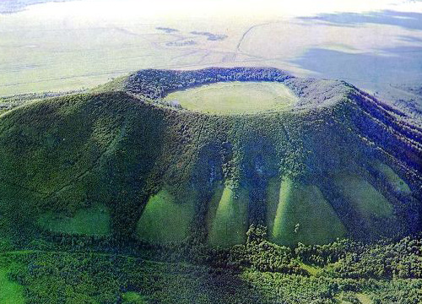
1、外部几何形态
（6）丘形
丘形：其特点是凸起或层状地层上隆，高出围岩。上覆地层上超于丘形之上，深海浊积扇、三角洲朵叶、滑塌块体；碳酸盐岩岩隆、火山锥等均能产生丘状外形。
火山锥

Slide 30
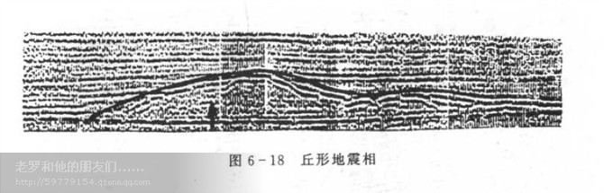
1、外部几何形态
（6）丘形

Slide 31
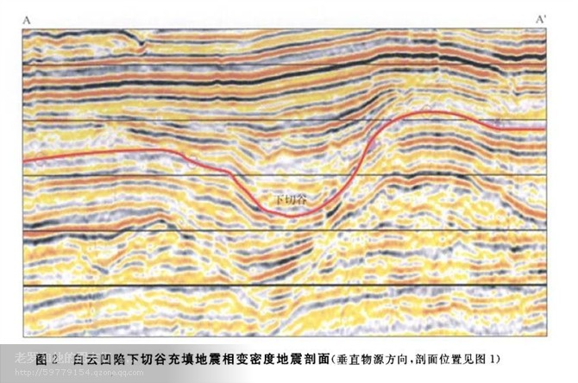
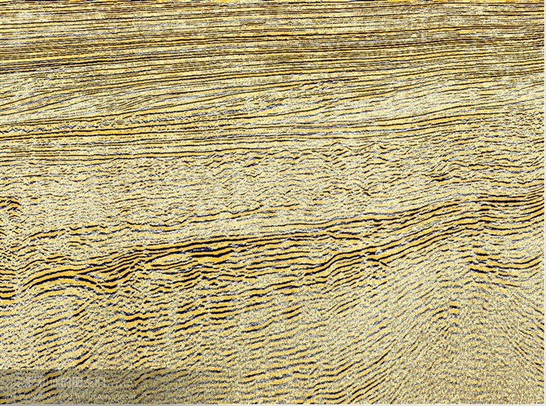
1、外部几何形态
（7）充填型
充填型：它的判别标志是下凹的底面，它反映了冲刷一充填的构造或断层、构造弯曲、下部物质流失引起的局部沉降作用，根据外形的差别可划分为河道充填、海槽充填、盆地充填和斜坡充填等。

Slide 32
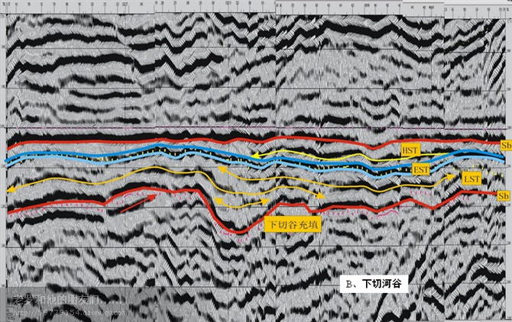
1、外部几何形态
（7）充填型

Slide 33
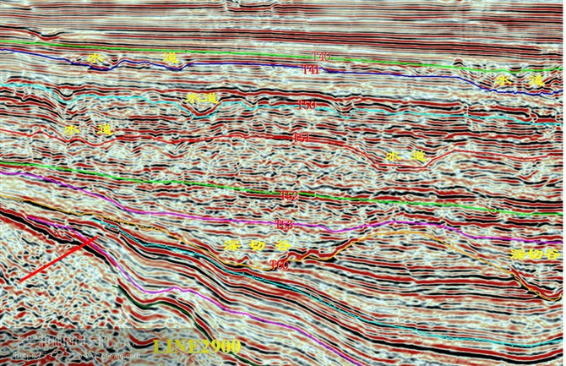
1、外部几何形态
（7）充填型

Slide 34
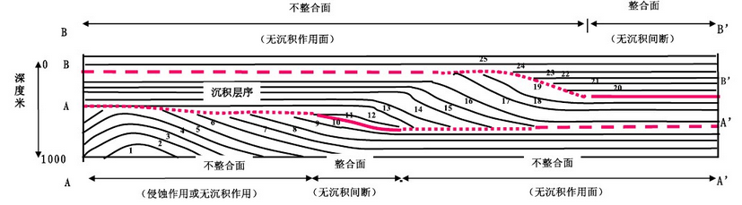
2、内部反射结构
内部反射结构指的是地震剖面上层序内部反射波之间的延伸情况及其相互关系。它们是鉴别沉积环境最重要的地震相标志。R．M．Mitchum等人 (1977) 根据内部反射结构的形态划分为平行与亚平行、发散、前积、波状(乱岗状)、杂乱反射结构以及无反射等。

Slide 35
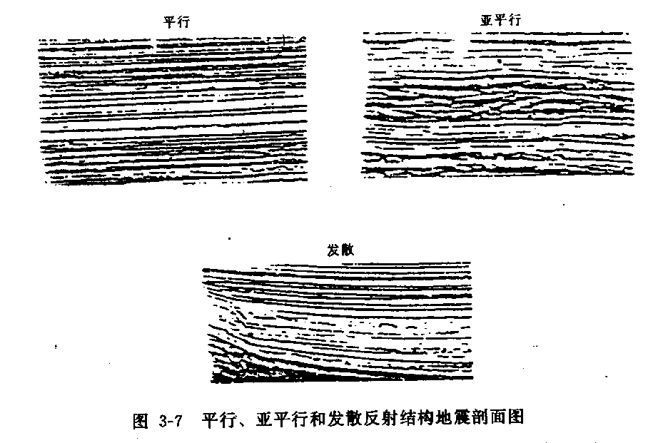
2、内部反射结构
（1）平行与亚平行反射
该反射结构以反射层平行或微微起伏为其主要特征。它往往出现在席状、席状披盖及充填型单元中。代表均匀沉降的陆架三角洲台地或稳定的盆地平原等背景上的匀速沉积作用
平行、亚平行反射结构地震剖面图

Slide 36
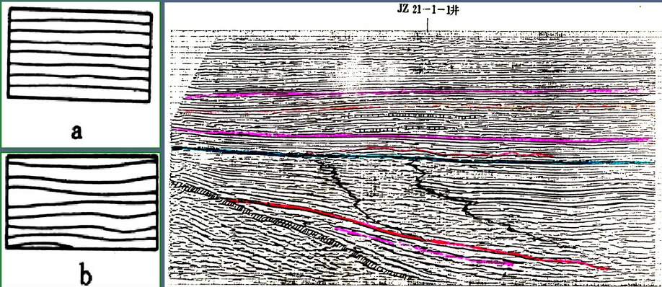
2、内部反射结构
（1）平行与亚平行反射
平行、亚平行反射结构地震剖面图

Slide 37
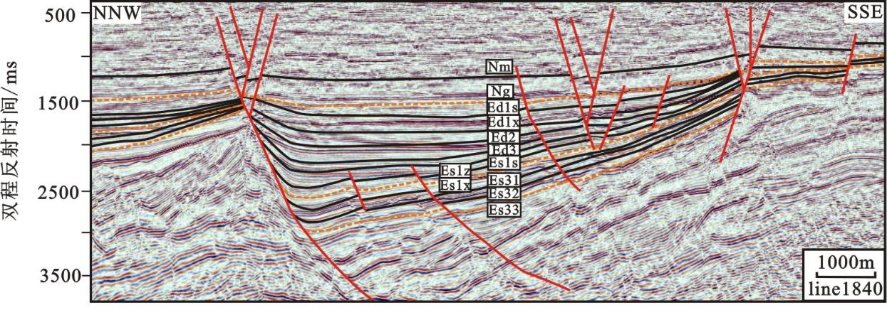
2、内部反射结构
（2）发散反射结构
以楔形单元为特征，其中的每个地层单元向盆地深部逐渐增厚，而在收敛方向，楔形体内部地震反射出现非系统性侧向终止现象。
地质解释：发散结构意味着沉积速度上的侧向变化，或者沉积表面的逐步倾斜，三角洲前缘砂岩和页岩反射层系向同期形成的同生断层方向有明显的发散现象。
发散反射结构地震剖面图

Slide 38
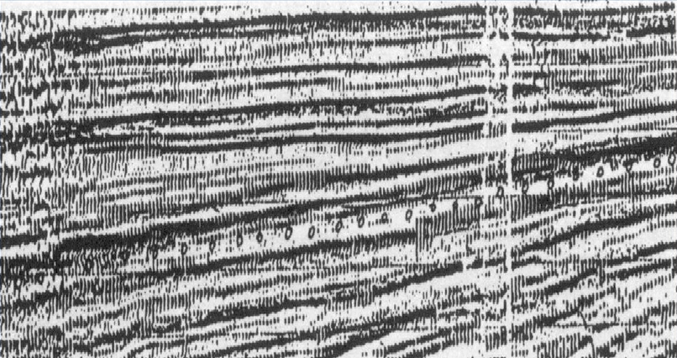
2、内部反射结构
（2）发散反射结构
发散反射结构地震剖面图

Slide 39
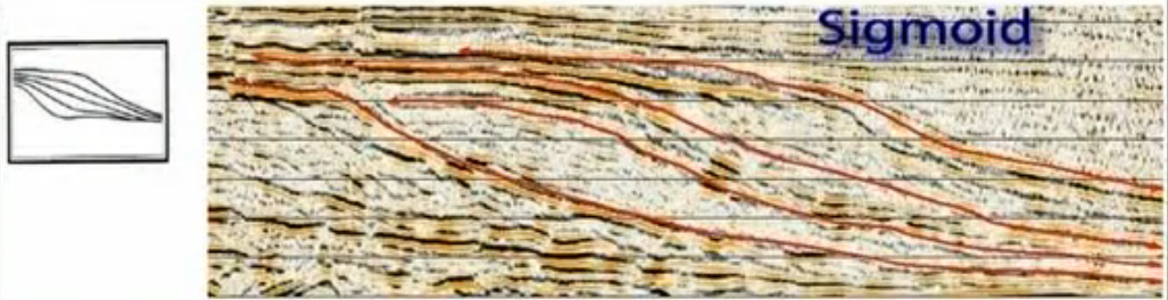
2、内部反射结构
（3）前积反射结构
S型前积反射结构：一般具有完整的顶积层、前积层和底积层。S型前积结构连续性最好、振幅较强、周期向盆地方向则逐渐变窄。它代表一种水流能量较低的三角洲沉积环境。该反射结构横向变化，向上倾方向呈S～斜交复合型结构，向下倾方向往往过渡为平行结构，倾角小于1°。

Slide 40
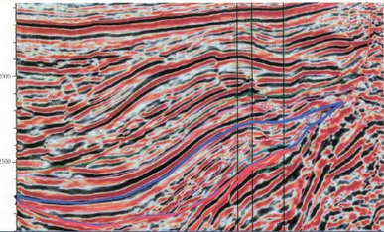
2、内部反射结构
（3）前积反射结构

Slide 41
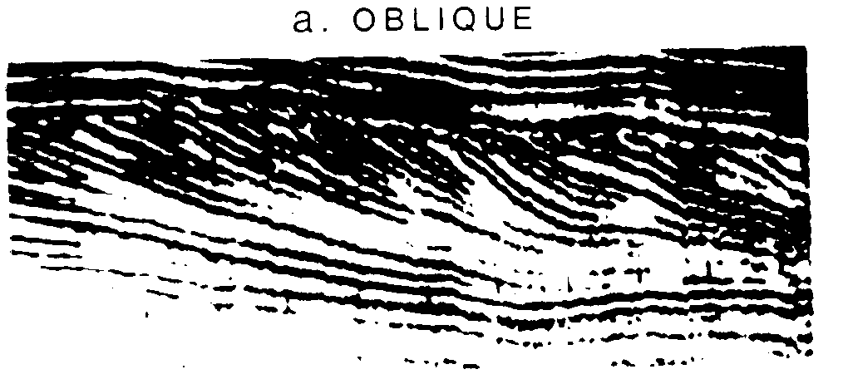
2、内部反射结构
（3）前积反射结构
斜交型前积反射结构 (平行斜交型)：由很多相对倾斜而又互相平行的反射组成，其上倾方向对上界面顶超或削蚀、下倾方向下超于下界面之上。前积层的视倾角最大可达10度。地震反射连续性较低，振幅较弱，周期窄，向盆地方向也窄。斜交型前积代表沉积物供应速度快，水流能量大，改造作用较强的沉积条件。

Slide 42
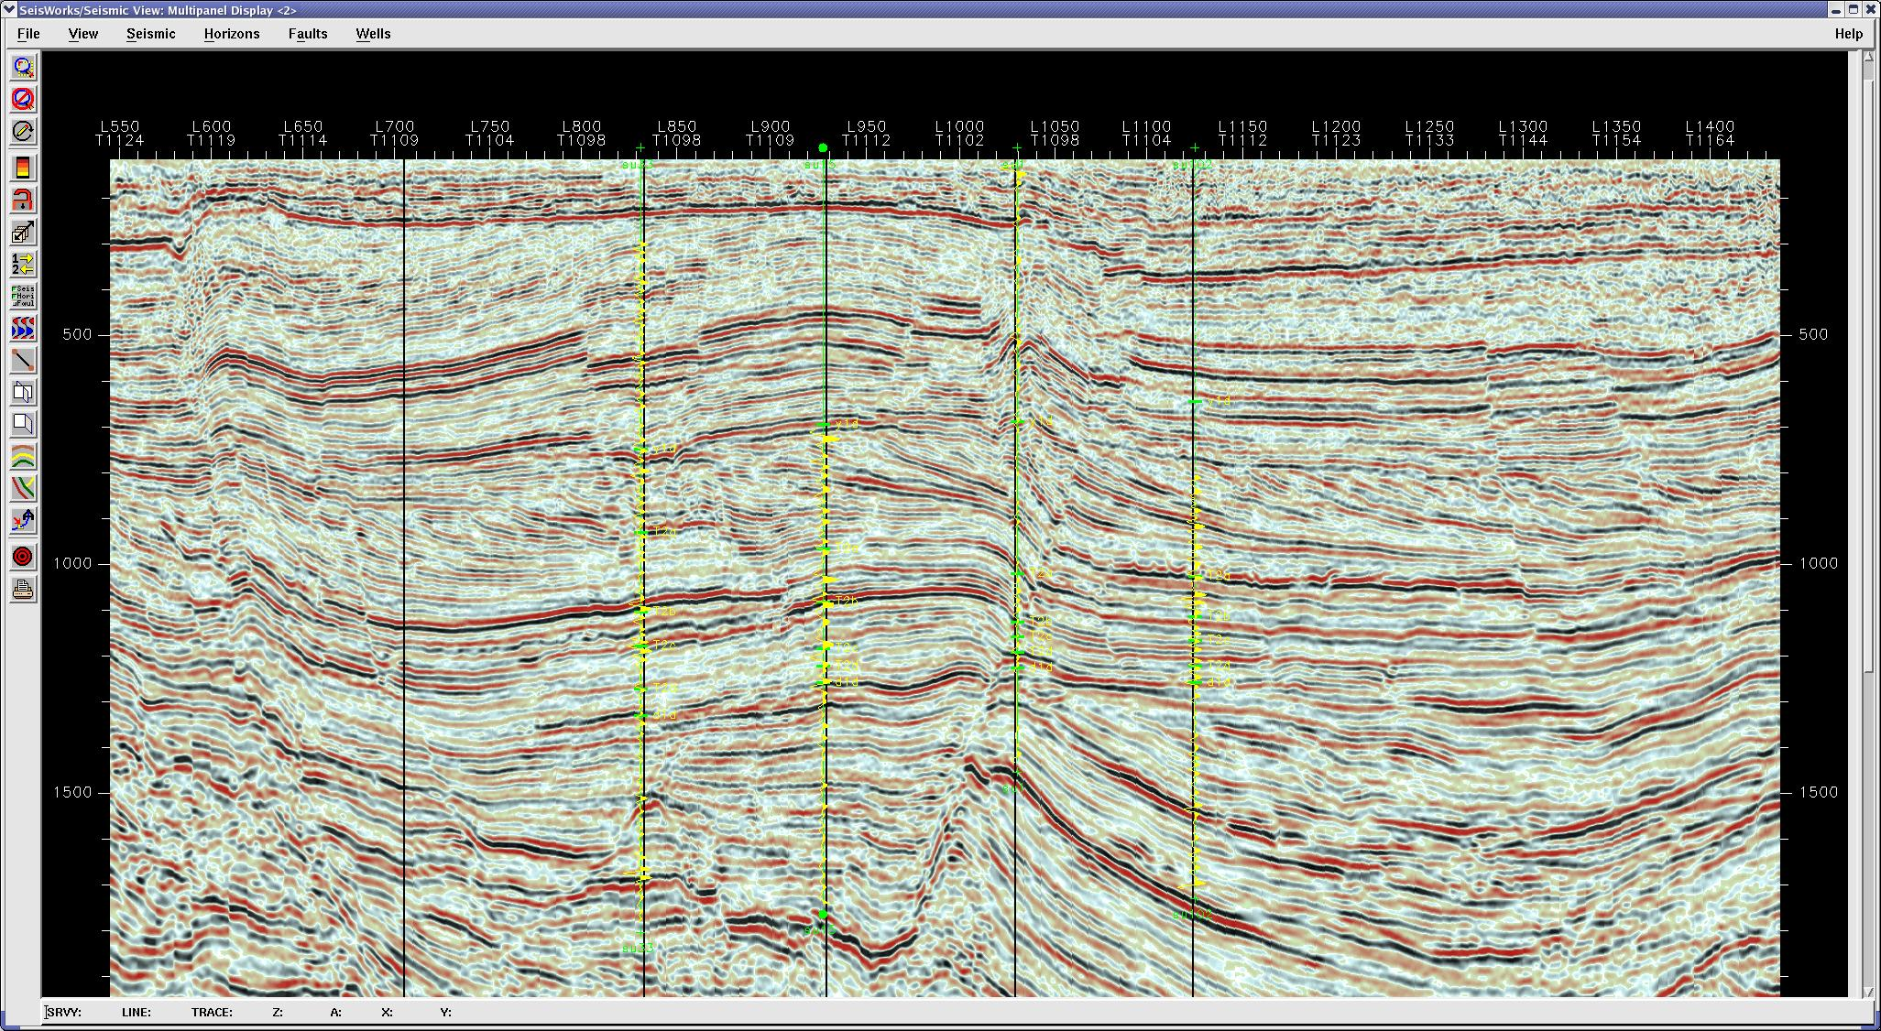
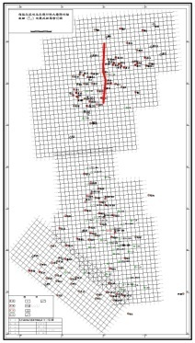
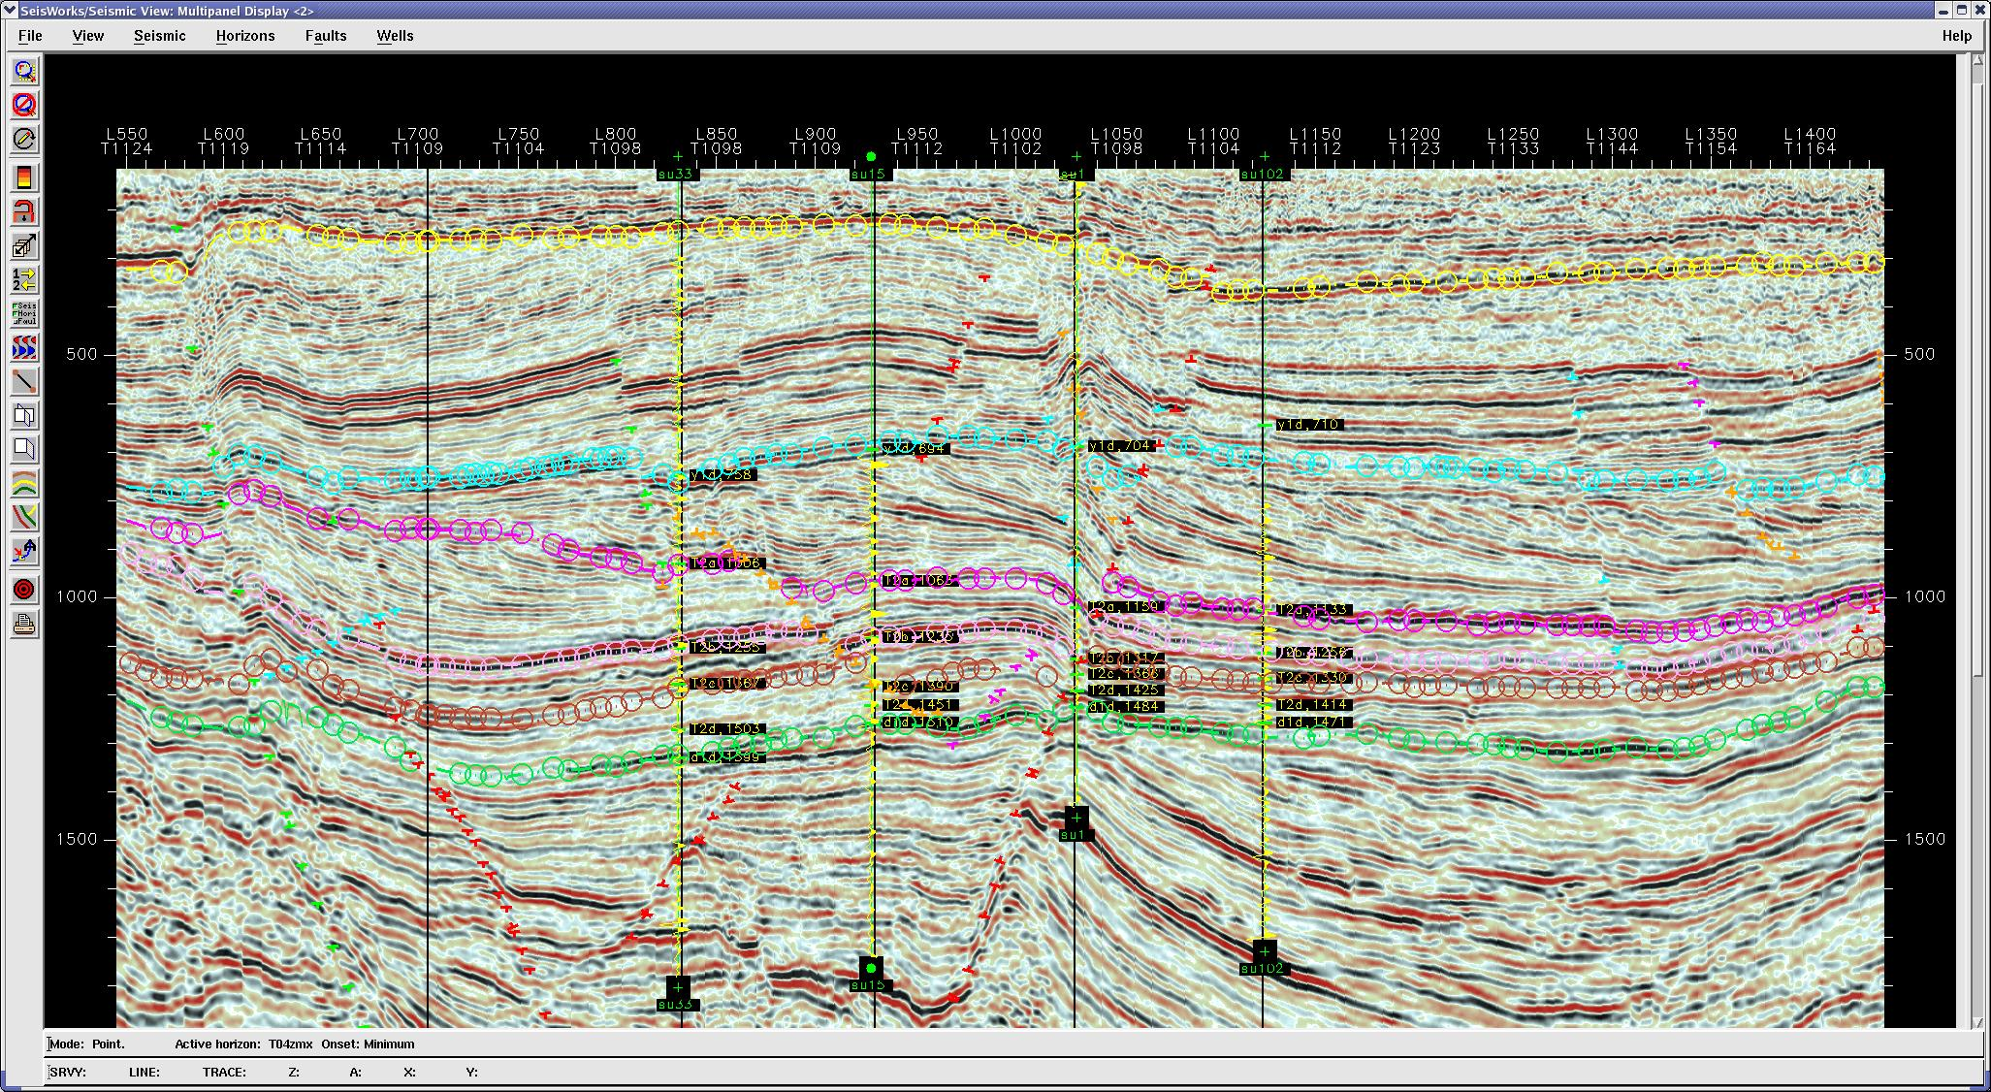
su33
su15
su1
su102
su33
su15
su1
su102

Slide 43
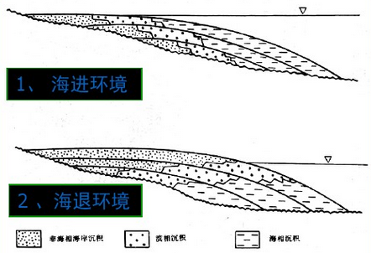

2、内部反射结构
（3）前积反射结构
叠瓦状前积反射结构：一种薄的前积地震模式。其特点是在二个平行的上下界面之间，有几组微微倾斜的互相平行的，不连续的反射层，每一组前积层沉积完之后，相继沉积后一组前积层。排列图形很像“叠瓦”而得名。该反射结构代表一种浅水环境下短期强水流堆积
叠瓦状前积反射结构地震剖面

Slide 44
2、内部反射结构
（4）杂乱反射结构
杂乱状反射结构：特点是不连续的、不规则的反射，振幅短而强。它可以是地层受剧烈变形，破坏了连续性之后造成的，也可以是在变化不定相对高能环境下快速沉积的，在滑塌构造、充填河道、陡倾断裂、褶皱或扭曲的地层，都可能产生这种反射结构。
事实上，许多火成岩侵入体、泥丘(盐岩)刺穿以及深部地层都可能出现杂乱反射结构。这些地质体本身可能是均质的或成层的。但因为它们反射能量太弱，低于随机噪声的水平，而呈现不规则的杂乱结构。另外盐体与围岩界面不规则也是形成杂乱反射的原因。

Slide 45

二、地震相划分的标志
2、内部反射结构
（4）杂乱反射结构
杂乱反射结构地震剖面——侵入岩相

Slide 46

二、地震相划分的标志
杂乱反射结构地震剖面——泥岩底辟

Slide 47
2、内部反射结构
（5）无反射结构
无反射：没有反射反映了纵向上沉积作用的连续性，如厚度较大的快速和均匀的泥岩沉积。有时也反映均质的、无层理的、高度扭曲的或者倾角很陡的砂岩、泥岩、盐岩、礁和火成岩体。

Slide 48
二、地震相划分的标志
2、内部反射结构
（4）杂乱反射结构
盐岩挤入导致无反射结构地震剖面

Slide 49
Notes:
总结下毛宁波教授课程

Slide 50
大家好，欢迎来到地震资料解释学习模块，本模块一共有以下四个主要学习内容:
1 地震资料构造解释
2 地震沉积学解释
3 地震资料特殊地质现象解释
4 地震资料烃类检测技术

Slide 51
步骤5：特殊地质现象解释
点击
不整合面
超覆
尖灭
古潜山
下一步

Slide 52

地震资料综合解释
点击
不整合的研究在地震构造解释中，对于层序界面划分、隐蔽油气藏的确定、盆地演化历史分析都具有十分重要的意义。不整合是地壳构造运动引起的剥蚀面或沉积间断面，按不整合上下地层接触关系分为平行不整合和角度不整合。
不整合面
超覆
尖灭
古潜山
下一步

Slide 53

地震资料综合解释
点击
不整合面
超覆
尖灭
古潜山
下一步

Slide 54


地震资料综合解释
不整合面
发育于盆地边缘的斜坡带，也是不整合的一种表现形式
超覆：海水上升,盆地边缘地带的新地层会依次超越覆盖在下面较老地层之上（超覆上超点在海侵时地层沉积范围不断扩大）
退覆：海退时上覆新地层沉积范围不断向盆地中心退缩，时间剖面上覆新地层的反射逐步被下面地层的反射取代，（沉积物分布范围逐渐减小）。
点击
超覆
断超
尖灭
古潜山
尖超
下一步
超覆剖面特征

Slide 55

地震资料综合解释
不整合面
岩层厚度逐渐变薄以至消失，形成的楔形地质体。（岩性尖灭，不整合尖灭，超覆和退覆尖灭，断层尖灭）
尖灭可以形成地层圈闭油气藏，尖灭在时间剖面上表现为：上、下两组波的同相轴逐渐靠扰，两波之间的反射相位逐渐减少直到消失最后两波合扰，出现尖灭点。
超覆
点击
尖灭
古潜山
下一步
Notes:
岩层厚度逐渐变薄以至消失，形成的楔形地质体。（岩性尖灭，不整合尖灭，超覆和退覆尖灭，断层尖灭）
尖灭可以形成地层圈闭油气藏，尖灭在时间剖面上表现为：上、下两组波的同相轴逐渐靠扰，两波之间的反射相位逐渐减少直到消失最后两波合扰，出现尖灭点。

Slide 56

地震资料综合解释
古潜山：是指不整合面以下被新沉积所覆盖的地形较高的古陆地。
地震剖面上的标志：
（1）表面波阻抗差大，反射波能量强
（2）两翼倾角较陡
（3）表面起伏大凹凸不平，常出现绕射波，回转波等
不整合面
Tg1
超覆
T1
Tg2
尖灭
T2
点击
古潜山
T6
过埕古
16
井南北向地震剖面
古潜山
下一步

Slide 57
作业5
选任一种特殊地质现象，描述其特点及地震剖面响应特点。

Slide 58
大家好，欢迎来到地震资料解释学习模块，本模块一共有以下四个主要学习内容:
1 地震资料构造解释
2 地震沉积学解释
3 地震资料特殊地质现象解释
4 地震资料烃类检测技术

Slide 59
步骤7：直接烃类标志地震解释
直接烃类标志（Direct hydrocarbon indicators，DHI）或烃类标志（HCI）：油气聚集存在的可能标志：
亮点（Bright spot）：是指地震剖面上振幅局部增强；
暗点（Dim spot）：反射振幅局部降低；
平点（Flat spot）：可能的油气流体界面；
相变/极性变化（Phase/polarity change）：在叠加数据上地震波峰变化为波谷；
振幅随炮检距的关系（ Amplitude Versus offset，AVO/ AVA）：叠前数据—偏移距/倾角叠后处理—交汇分析。

Slide 60
一、直接烃类检测的相关技术
1、亮点技术
亮点（Bright spot）技术：20世纪60年代末到70年代末，为起步阶段，该阶段以“亮点”技术为代表；是基于地震振幅技术检测圈闭中油气聚集的一种直接方法。

Slide 61

一、直接烃类检测的相关技术
1、亮点技术
同相轴突然变化（消除断层的影响）
地震剖面亮点特征

Slide 62

一、烃类检测的相关技术

Slide 63


一、直接烃类检测的相关技术
1、亮点技术
局限性
大多数含气层或含油层都是薄层，薄层中波的干涉使储集层中许多地震特征不易显现。这导致亮点检测油气技术存在一定困难。
松原地区哈玛尔村野外露头

Slide 64

一、直接烃类检测的相关技术
1、亮点技术
局限性
并非所有亮点都是油气层的反映，也不是所有的油气层都有亮点。例如，页岩覆盖下，因振幅减弱，在油气聚集带上显示的不是亮点，而是出现暗点。
地震剖面亮点和暗点技术实例

Slide 65
一、直接烃类检测的相关技术
2、暗点技术

Slide 66
一、直接烃类检测的相关技术
3、平点技术
平点技术直接指示油水界面的位置

Slide 67
一、直接烃类检测的相关技术
3、平点技术
平点技术直接指示油水界面的位置

Slide 68
一、烃类检测的相关技术
3、平点技术
挪威地区近海Troll气藏地震剖面——平点特征

Slide 69
一、烃类检测的相关技术
马来西亚沙巴州气藏引起平点和极性反转特征

Slide 70
三、AVO/AVA检测技术
1、基本概念
AVO是一项利用振幅随炮检距变化特征分析和识别岩性及油气藏的地震勘探技术。共中心点道集地震记录可以等价地用炮检距和反射界面深度来表示地震波的入射角，因此，AVO与AVA概念等价。
其物理意义是，在两种岩层之间的界面上，当一种岩层的纵/横波速度之比Vp/Vs与另一种岩层的速度之比明显不同时，其反射系数随入射角(炮检距)而变化。

Slide 71

三、AVO/AVA检测技术
振幅异常：增加或减小变化

Slide 72

三、AVO/AVA检测技术
反射振幅随偏移距减少
叠前振幅可区分气层和水层
偏移距
水层
CDP
500 10000
偏移距
水平叠加
反射振幅随偏移距增加
叠后振幅无法区分气层和水层
气层
叠加剖面
CDP道集
偏移距

